Slide 1

参数估计
第六章
参数估计的目的：
用样本观察值估计总体的某些数字特征. 如：数学期望E(X)，方差 D(X) 等等.
矩估计法
内容：
1. 估计法
点估计
最大似然估计法
区间估计

Slide 2
参数估计
第六章
无偏性
内容：
2. 估计量的评选标准
有效性
一致性(或相合性)

Slide 3
参数估计
第六章
第一节 参数的点估计
第二节 估计量的评价标准
第三节 参数的区间估计

Slide 4
第一节 参数的点估计
第六章
一、点估计问题的提法
二、估计量的求法
三、内容小结

Slide 5

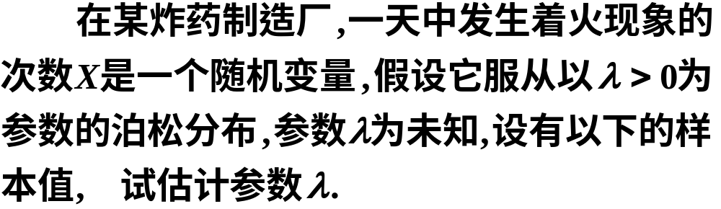
一、点估计问题的提法
设总体X的分布函数形式已知, 但它的一个或多个参数为未知, 借助于总体X的一个样本来估计总体未知参数的值的问题称为点估计问题.
例1

Slide 6
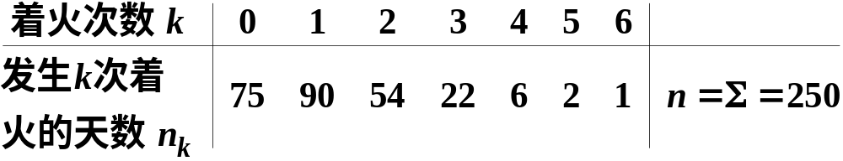


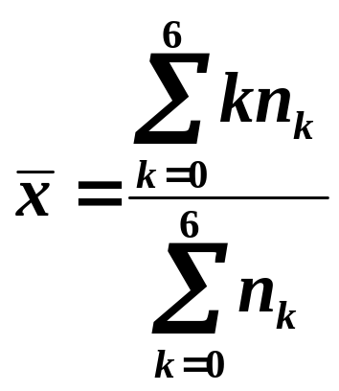
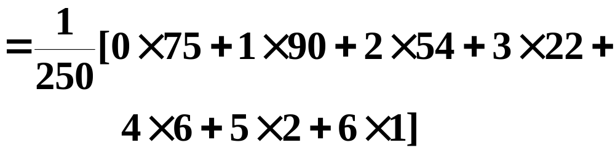


解
用样本均值来估计总体的均值 E(X)

Slide 7
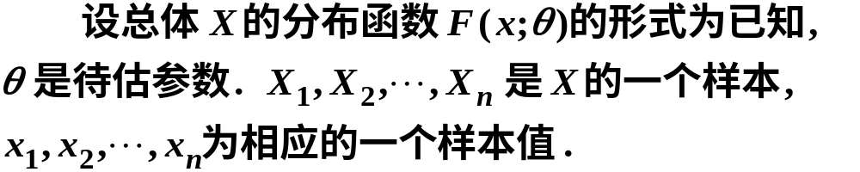
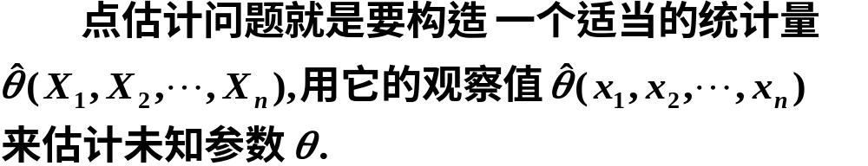

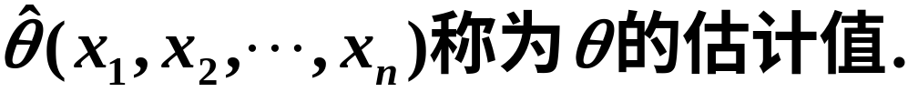
点估计问题的一般提法：

Slide 8

二、估计量的求法
由于估计量是样本的函数, 是随机变量, 故对不同的样本值, 得到的参数值往往不同, 因此如何求得参数θ 的估计量便是问题的关键所在.
常用构造估计量的方法: (两种)
1. 矩估计法
2. 最(极)大似然估计法.

Slide 9
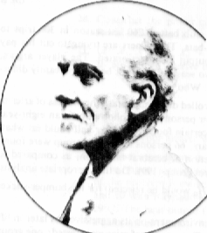
1. 矩估计法
它是基于一种简单的“替换”思想建立起来的一种估计方法 .
是英国统计学家K.皮尔逊最早提出的 .
基本思想：用样本矩估计总体矩 .
理论依据:
大数定律
或格列汶科定理

Slide 10
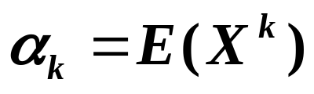
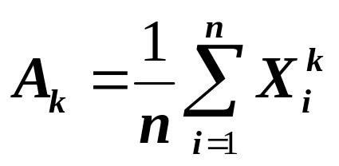
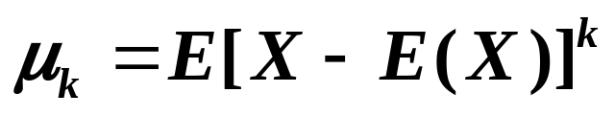
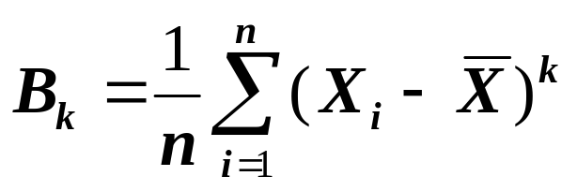

记总体k阶原点矩为
样本k阶原点矩为
记总体k阶中心矩为
样本k阶中心矩为
用样本矩来估计总体矩, 用样本矩的连续函数来估计总体矩的连续函数, 这种估计法称为矩估计法.

Slide 11

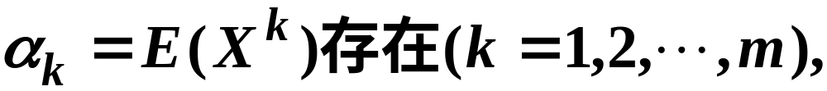

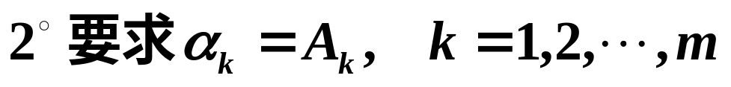
设总体 X 的分布函数为
m个待估参数 (未知)
为来自总体X的简单随机样本.
矩估计法的具体步骤:

Slide 12
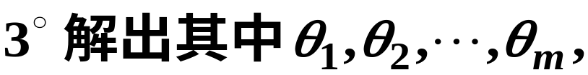

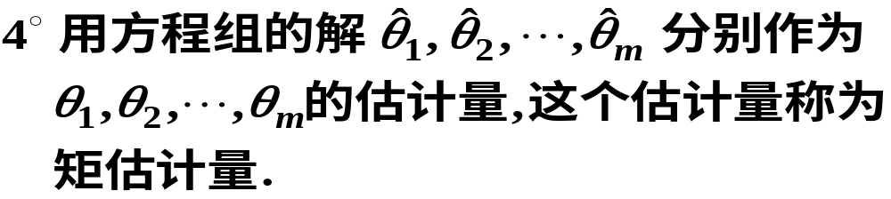
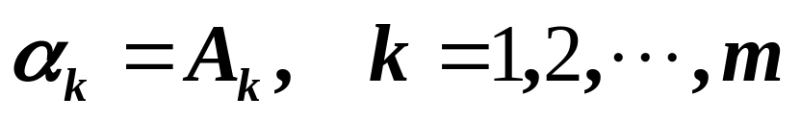
矩估计量的观察值称为矩估计值.
注
方程组
中方程的个数= 待估参数的个数.

Slide 13
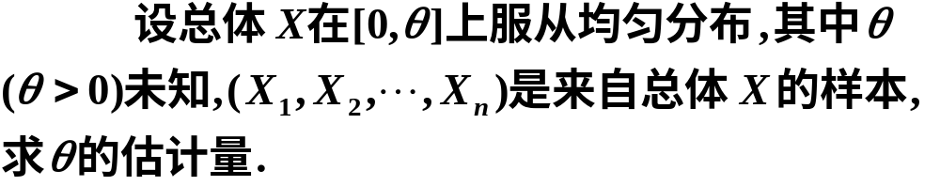
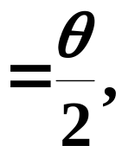


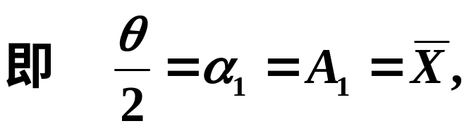
例2
解
根据矩估计法，令

Slide 14
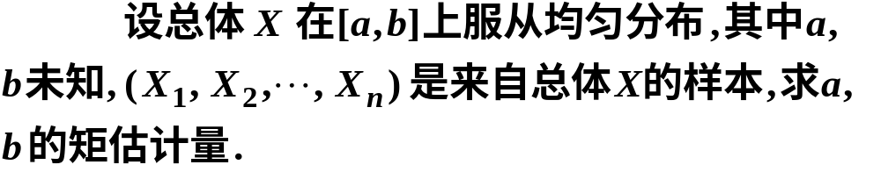
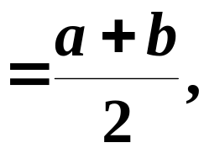
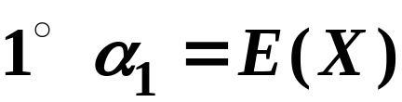
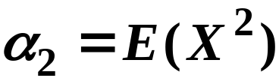

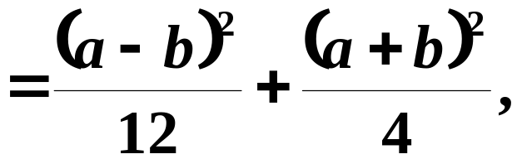
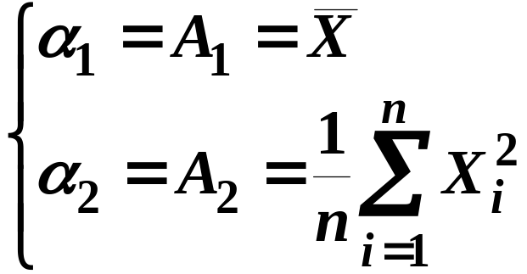
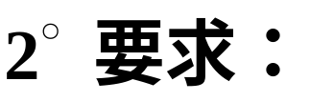
例3
解

Slide 15
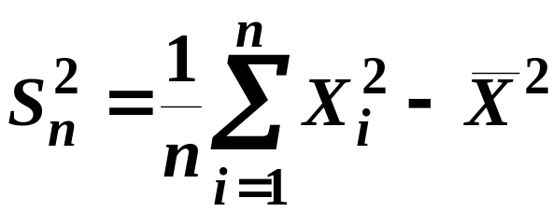
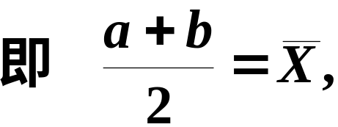
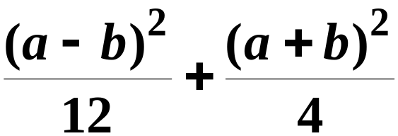
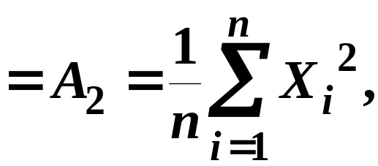
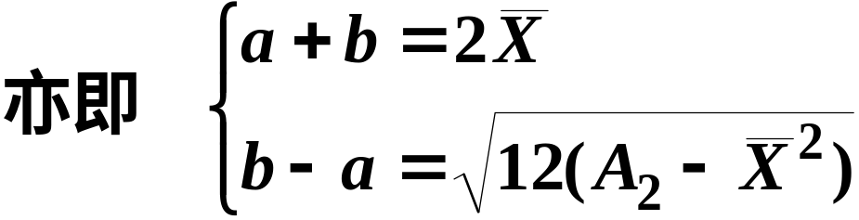
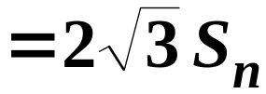
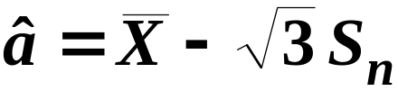
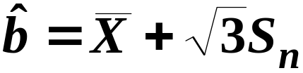
解方程组得到a, b的矩估计量分别为

Slide 16
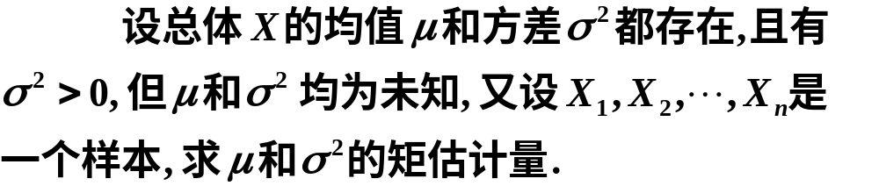
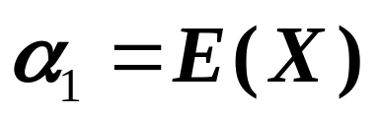

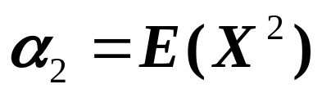

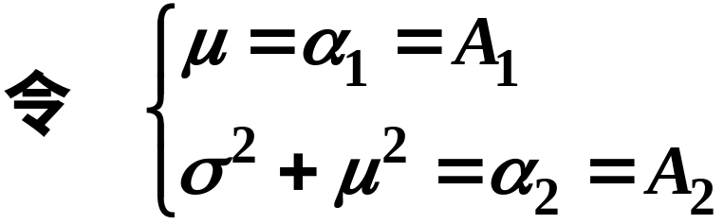


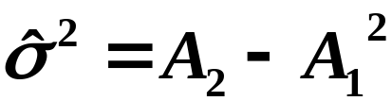
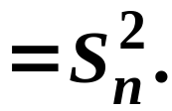
例4
解
解方程组得到矩估计量分别为

Slide 17
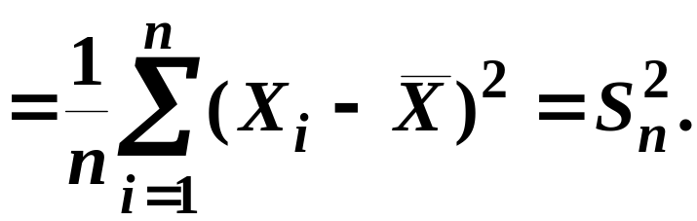


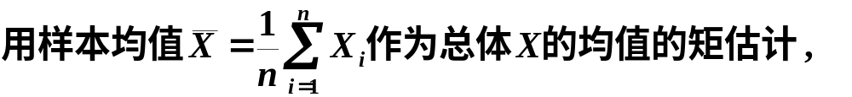

注. 上例表明:
总体均值与方差的矩估计量的表达式不因不同的总体分布而异.
一般地:

Slide 18
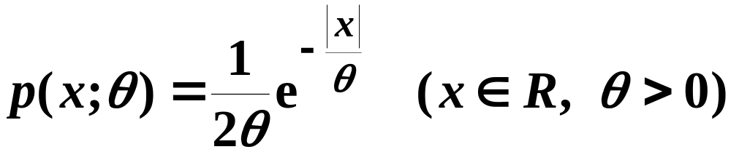


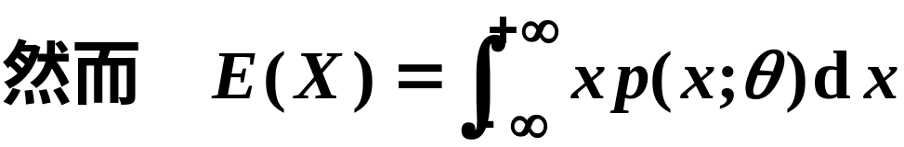
例5
设总体X的分布密度为
为来自总体X的样本. 求参数
θ 的矩估计量.
分析：
一般地，
只需要求：
⇒ θ 的矩估计量.

Slide 19
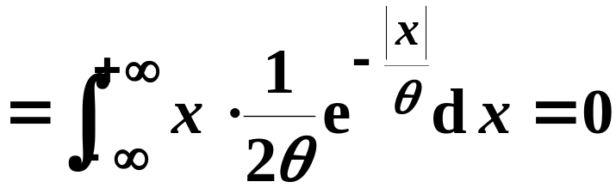
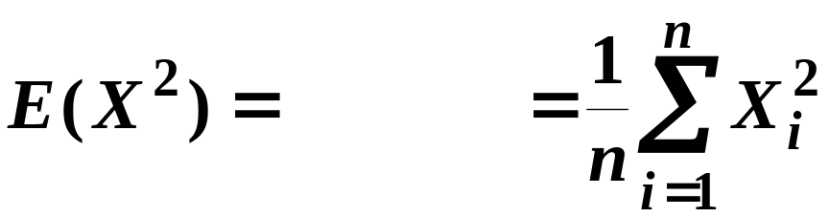

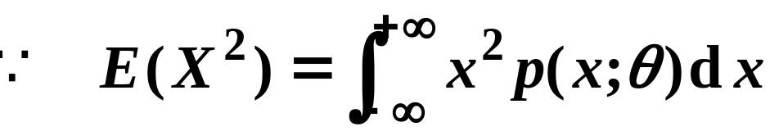
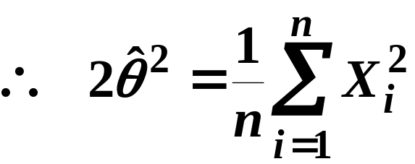
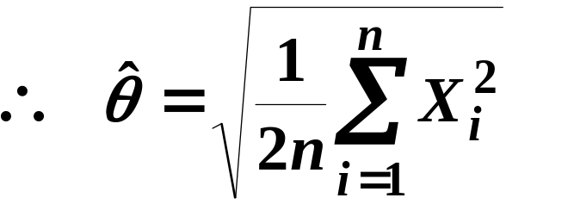



不含有θ，
故不能由此得到θ 的矩估计量.
解(方法1)
要求：
— θ 的矩估计量

Slide 20







(方法2)
要求：
∴ θ 的矩估计量：
注
此例表明：同一参数的矩估计量可不唯一.

Slide 21
小结：
矩法的优点：简单易行, 并不需要事先
知道总体是什么分布 .
缺点：当总体类型已知时，没有
充分利用分布提供的信息.
一般场合下, 矩估计量不
具有唯一性 .
其主要原因在于建立矩法方程时，选取那些总体矩用相应样本矩代替带有一定的随意性 .

Slide 22


2. 最大似然估计法
是在总体类型已知条件下使用的一种参数估计方法 .
它首先是由德国数学家
高斯在1821年提出的 ,
然而，这个方法常归功于
英国统计学家费歇 .
Gauss
费歇在1922年重新发现了
这一方法，并首先研究了这种方法的一些性质 .
Fisher

Slide 23



(1) 最大似然法的基本思想
先看一个简单例子：
某位同学与一位猎人一起外出打猎 .
一只野兔从前方窜过 .
只听一声枪响，野兔应声倒下 .
如果要你推测，
是谁打中的呢？
你会如何想呢?

Slide 24
你就会想，只发一枪便打中,猎人命中的概率一般大于这位同学命中的概率. 看来这一枪是猎人射中的 .
这个例子所作的推断已经体现了最大似然法的基本思想 .
下面我们再看一个例子,进一步体会最大似然法的基本思想 .

Slide 25


例6
设 X~B(1, p), p未知. 设想我们事先知道 p 只有两种可能:
p=0.7 或 p=0.3
如今重复试验3次,得结果: 0 , 0, 0
问: 应如何估计p?
由概率论的知识, 3次试验中出现“1”的次数
(k=0, 1, 2, 3)

Slide 26





(k=0, 1, 2, 3)
Y
0 1 2 3
0.027 0.189 0.441 0.343
0.343 0.441 0.189 0.027
依题设，“重复试验3次, 得结果: 0 , 0, 0”
应如何估计p?
p=0.7 还是 p=0.3 ？

Slide 27



一般地，
(1) 如果有p₁, p₂, …, p_{m}可供选择, 又如何
合理地选 p 呢?
若重复进行试验n次,结果“1”出现k次
(0 ≤ k≤ n),
我们计算一切可能的
P{Y=k; p_{i} }= Q_{i ，} i =1, 2,…, m
从中选取使Q_{i} 最大的p_{i} 作为p的估计.
时Q_{i} 最大,
比方说, 当
i= 1, 2 ,…, m
则估计参数p为

Slide 28

(2) 如果只知道0<p<1, 并且实测记录是 Y=k (0 ≤ k≤ n), 又应如何估计p呢?
注意到:
= f (p)
是 p 的函数, 可用求导的方法找到使 f (p)达到
极大值的p .
但因 f (p) 与 lnf (p) 达到极大值的自变量相同,故问题可转化为求lnf (p)的极大值点 .

Slide 29


将 ln f (p) 对p求导并令其为 0,
=0
便得 p (n-k) = k (1- p)
参数 p的估计值
从中解得
这时, 对一切 0< p <1, 均有

Slide 30
综上所述：
设某试验的可能结果为：
A₁, A₂ , ···, A_{i} , ···
若在一次试验中，某结果 A_{i} 出现，则应选择参数使A_{i} 出现的概率最大.
以上这种选择一个参数使得实验结果具有最大概率的思想就是最大似然法的基本思想 .

Slide 31



(2) 似然函数
定义6.1
设总体X的分布密度(或分布律)为 p(x;θ ),
又设
为自总体X的样本(X₁,X₂,…,X_{n}) 的一个观察值，则称样本的联合分布
p(x₁, x₂, … , x_{n}; θ )
为似然函数.

Slide 32


(3) 最大似然估计量(值)
定义
最大似然估计值 (MLE).
maximum likelihood estimate

Slide 33


注
1º 对于给定的样本值
在最大
似然估计值处，L(θ ) 取得最大值;
则称

Slide 34






(4) 求最大似然估计(MLE)的步骤:

Slide 36
注
1º 上述求最大似然估计的方法，要求lnL可微，
若不满足此条件，则须从定义出发最大似然估计.
2º 似然估计方程组与最大似然估计之间没有必然
的关系.

Slide 37




例7
解
似然函数

Slide 38






这一估计量与矩估计量是相同的.

Slide 39






例8
解

Slide 40






这一估计量与矩估计量是相同的.

Slide 41




例9
解
X 的似然函数为

Slide 42






Slide 43





它们与相应的矩估计量相同.

Slide 44





例10
解

Slide 45







Slide 46





分析

Slide 47







Slide 48







Slide 49


三、内容小结
矩估计法
两种求点估计的方法:
最大似然估计法
在统计问题中往往先使用最大似然估计法, 在最大似然估计法使用不方便时, 再用矩估计法.

Slide 50

费希尔资料
Ronald Aylmer Fisher
Born: 17 Feb 1890 in London, England
Died: 29 July 1962 in Adelaide, Australia

